Slide 1
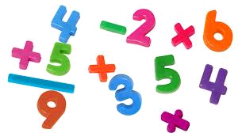
Números Reales

Slide 2
Esquema del tema
Unidad 1
Tipos de Números
Fracciones y números decimales
Operar con fracciones
Problemas de fracciones
Paso de fracción a decimal y a la inversa
Clasificar números en N,Z,Q e I
Representación en la recta
Errores
Naturales y Enteros
Notación cientifica
Valor absoluto
Operaciones combinadas
Potencias
Reprentación de fracciones en figuras
Intervalos
Radicales. Propiedades

Slide 3
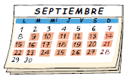

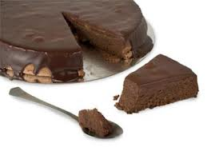

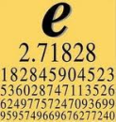

REPASO: Tipos de Números
Naturales. ¿Cuáles son y para qué sirven?
Enteros. ¿Cuáles son y para qué sirven?
Fracciones. ¿Cuáles son y para qué sirven?
¿Hay otros números distintos…?

Slide 4

Números Enteros
Valor absoluto
Regla de los signos y Jerarquía de las operaciones

Slide 5

Números Enteros
1

Slide 6
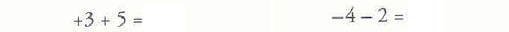
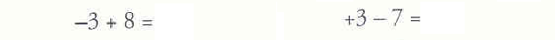
Operaciones con Enteros – Tipo I
Si sumamos ó restamos dos números del mismo signo el resultado es la suma de los números y se pone el signo de los números.
Si sumamos ó restamos dos números de distinto signo el resultado es la resta de los números y se pone el signo del mayor de ellos.

Slide 7
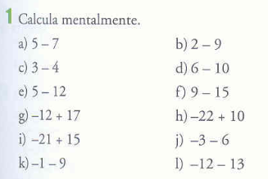
Operaciones con Enteros – Tipo I
2

Slide 8


Operaciones con Enteros – Tipo II
Si tenemos varias sumas y restas juntas, sumamos los positivos y le restamos la suma de los negativos.

Slide 9
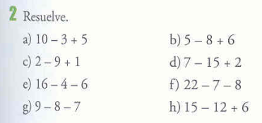
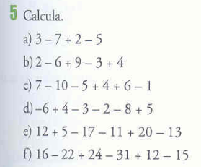
Operaciones con Enteros – Tipo II
3
4

Slide 10
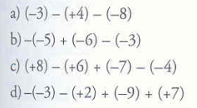
Operaciones con Enteros – Tipo III
Si hay varios signos juntos usar la regla de los signos:
-Dos signos iguales (++ , --) sale +
-Dos signos distintos (+- , -+) sale -
De esta manera se convierte en un ejercicio de los anteriores
5

Slide 11
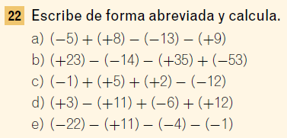
Operaciones con Enteros – Tipo III
6

Slide 12
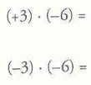
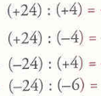
Operaciones con Enteros – Tipo IV
Producto y división con signos, hacer la multiplicación o división y aplicar la regla de los signos.

Slide 13



Operaciones con Enteros – Tipo IV
7
8
9

Slide 14
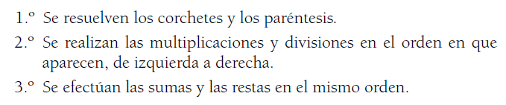
Operaciones con Enteros – Tipo V
Si hay distintas operaciones y paréntesis utilizar la jerarquía de las operaciones:

Slide 15
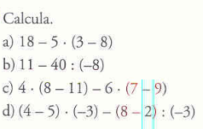
Operaciones con Enteros – Tipo V
10

Slide 16
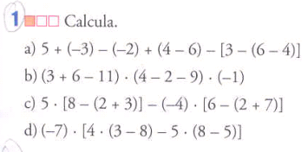
Números Enteros
11

Slide 17


Fracciones - Repaso
Operaciones con fracciones
Representación de fracciones en la recta.
Representación de fracciones en figuras.
Problemas

Slide 18
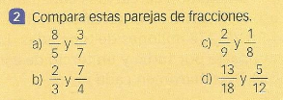
Fracciones - Repaso
Operaciones con fracciones
Pag. 8

Slide 19
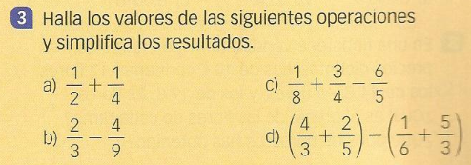
Fracciones - Repaso
Operaciones con fracciones
Pag. 9

Slide 20
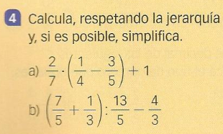
Fracciones - Repaso
Operaciones con fracciones
Pag. 9

Slide 21
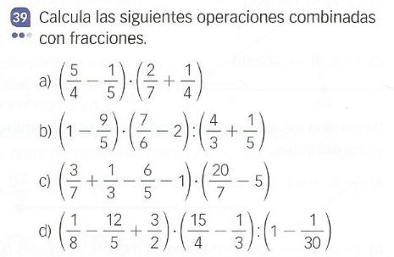
Fracciones - Repaso
Operaciones con fracciones
Pag. 20

Slide 22
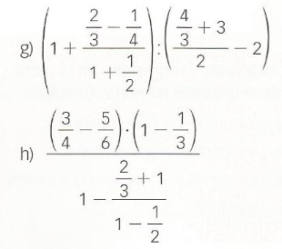
Fracciones - Repaso
Operaciones con fracciones
Pag. 20

Slide 23


Fracciones - Repaso
Fracción de un número
Fracción de x igual a un número
6. En una piscina se ha vacía 3/7 del agua lo que supone 18 m^3 de agua. ¿Cuánta agua cabe en la piscina?

Slide 24
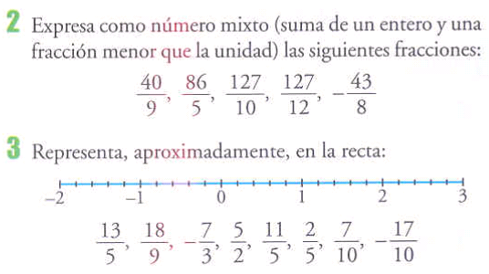
Fracciones - Repaso
Representación de fracciones en la recta.
Pag. 26

Slide 25
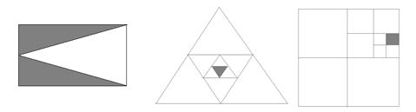
Fracciones - Repaso
Representación de fracciones en figuras.

Slide 26
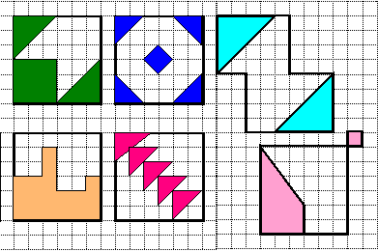
Escribe la fracción que representan las siguientes figuras:

Slide 27
Fracciones - Repaso
Problemas - Clasificación
1. Problemas de Cantidad Contraria
2. Problemas de comparación de fracciones
3. Problemas de fracción de un número
4. Problemas de fracción de una fracción
5. Problemas de fracción de x igual a un número
6. Problemas de sumas y restas
7. Problemas de productos y divisiones
8. Problemas dado el total
9. Problemas dada una parte

Slide 28

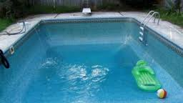
Fracciones - Repaso
Tipo 1. Problemas de cantidad contraria.
Problema. Si una clase tiene 36 alumnos y de ellos 15 han aprobado un examen. ¿Qué fracción representa los que han suspendido?
Problema. Si se han vaciado 5/28 de una piscina. ¿Qué fracción representa la parte que queda por vaciar?

Slide 29
Fracciones - Repaso
Tipo 2. Problemas de comparación de fracciones
Los siguientes cuadrados tienen coloreados la parte de terreno con olivos plantados por 3 hermanos. Cada hermano ha plantado un terreno. ¿cuál de los hermanos tiene más olivos?. Además la Junta de CLM da una ayuda de 0,5 € por metro de que disponen. Cada cuadrado tiene 5000 m². ¿Cuánta ayuda le corresponde a cada uno?.

Slide 30
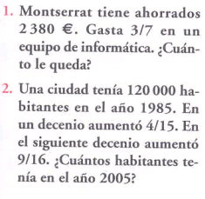
Fracciones - Repaso
Tipo 3. Problemas de fracción de un número

Slide 31
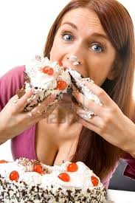
Fracciones - Repaso
Tipo 4. Problemas de fracción de una fracción
Problema. Nos comemos 1/3 de una tarta. De lo que queda nos comemos 2/7. ¿Qué fracción representa la parte de tarta que queda sin comer?

Slide 32
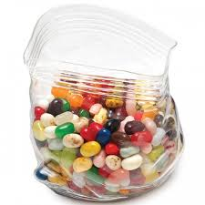
Fracciones - Repaso
Tipo 5. Problemas de fracción de x igual a un número
Problema. Se nos rompe una bolsa de caramelos y se nos caen 210 caramelos, lo que supone 3/7 del total. ¿Cuántos caramelos tenía la bolsa?

Slide 33


Fracciones - Repaso
Tipo 6. Problemas de sumas y restas
Problema. España y Portugal poseen 5/27 y 1/40 de los bosques europeos respectivamente.
a. ¿Qué fracción de bosques europeos tienen España y Portugal?
b.¿Qué fracción de bosques tiene el resto de Europa?

Slide 34

Fracciones - Repaso
Tipo 7. Problemas de multiplicación y división
Problema. Nos quedan 2/3 de tarta y los queremos repartir entre 6 personas. ¿A qué fracción de tarta tocamos cada uno?.

Slide 35
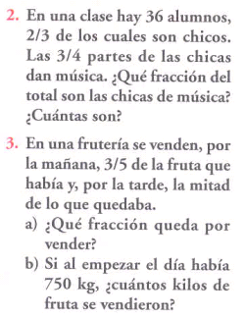
Fracciones - Repaso
Tipo 8. Problemas dado el total

Slide 36
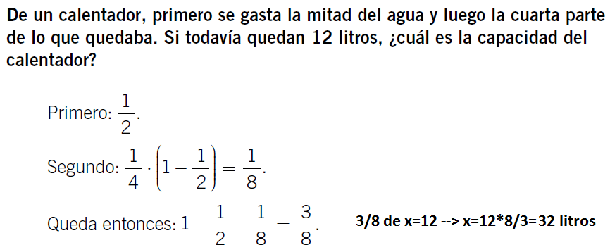
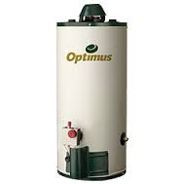
Fracciones - Repaso
Tipo 9. Problemas dada una parte

Slide 37
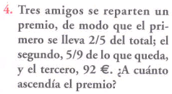
Fracciones - Repaso

Slide 38
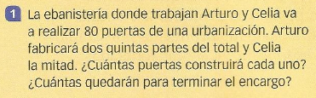
Repaso Problemas de Fracciones
Ejercicios – Pag. 8

Slide 39
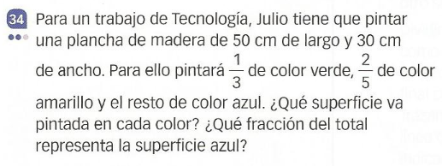
Repaso Problemas de Fracciones
Ejercicios – Pag. 20

Slide 40
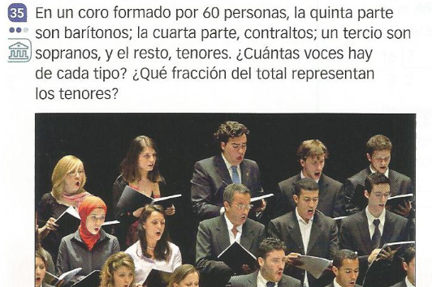
Repaso Problemas de Fracciones
Ejercicios – Pag. 20

Slide 41
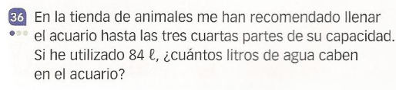
Repaso Problemas de Fracciones
Ejercicios – Pag. 20

Slide 42
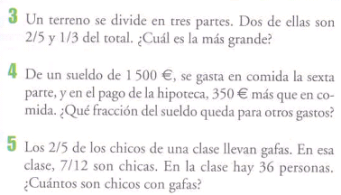
Problemas de Fracciones

Slide 43
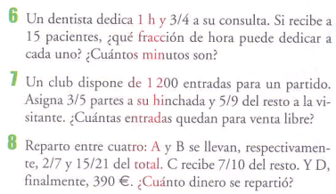
Problemas de Fracciones

Slide 44
Hoja de problemas propuestos
1. Paula gastó en el supermercado las tres cuartas partes del dinero que llevaba. Después fue a la zapatería y quiso comprar tres pares de zapatillas a 9,90€ cada una, pero le faltaban 6,50€. ¿Cuánto dinero tenía al entrar al supermercado?

Slide 45
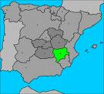
Hoja de problemas propuestos
2. Del total de alumnos de una escuela de Albacete, la mitad nació en esa provincia, un tercio en otra provincia española y los restantes nacieron en otros países. Si son 83 los alumnos extranjeros de la escuela, ¿cuántos de los alumnos de la escuela nacieron en Albacete?

Slide 46
Hoja de problemas propuestos
3. Jesús tiene un terreno rectangular de 630 X 800 m con una pequeña laguna que ocupa el 10% de la superficie total, un bosque que ocupa 2/9 de la superficie restante y un viñedo que se extiende sobre el resto. ¿Qué superficie en m2 ocupa el viñedo?

Slide 47
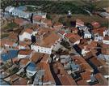
Hoja de problemas propuestos
4. El pueblo de Pedro tiene 3.000 habitantes. Los 7/18 de los habitantes tienen menos de 20 años y los 5/12 de los habitantes tienen entre 20 y 30 años. Calcula:
a) El nº de habitantes con < 20 años del pueblo.
b) El nºde habitantes entre 20 y 30 años del pueblo.
c) La fracción del total de habitantes de <30 años.

Slide 48
Hoja de problemas propuestos
5. Mª Isabel tiene una finca. Los 3/20 de la finca están sembrados de trigo, los 2/15 de la finca están sembrados de cebada y el resto está sin sembrar.
Calcula:
a) La fracción de superficie que está sembrada.
b) La fracción de superficie que está sin sembrar.
c) Si la superficie sin sembrar son 2150 m², que tamaño tiene el terreno?

Slide 49
Hoja de problemas propuestos
6. Luna sale de su casa con 50 € y gasta 4/5 en el cine y 1/10 en golosinas, ¿qué fracción del total ha gastado?.¿Cuánto dinero le queda?.

Slide 50
Hoja de problemas propuestos
7. Mohamed vive en Hellín y decide visitar a su hermano que vive en Francia. El primer día recorre 2/7 del camino y el segundo día 2/5 de lo que le falta. Si le quedan aún 900 km por recorrer, ¿cuántos km tiene el camino?

Slide 51
Hoja de problemas propuestos
8. Francisco paga 38€ por un libro, un cuaderno y una cartera. El precio del cuaderno es un quinto del precio del libro. La cartera cuesta un tercio de lo que cuesta el cuaderno ¿Cuánto cuesta el libro??

Slide 52
Hoja de problemas propuestos
9. Juanito ayuda a su padre en su negocio. Durante las vacaciones lo hace de lunes a viernes y en época de clases, los sábados. Por cada día de trabajo recibe 12,50€. Al terminar las 8 semanas de vacaciones había ganado 2/3 del dinero que necesita para comprarse una bicicleta nueva. ¿En cuántos sábados reunirá lo que le falta? ¿Cuánto cuesta la bicicleta que quiere comprar?

Slide 53
Hoja de problemas propuestos
10. Rosalba completó los 2/5 de un álbum. Para llenar un cuarto de lo que le falta necesita 36 fotos. ¿Cuántas fotos en total tiene el álbum?

Slide 54

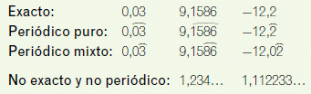
Números Decimales
Tipos de Números Decimales

Slide 55
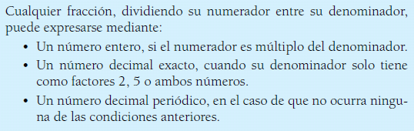
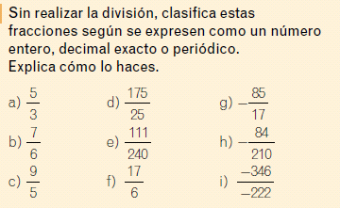
Paso de fracción a decimal

Slide 56
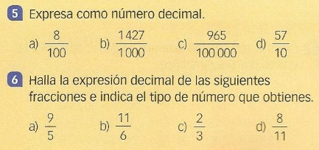
Decimales
Ejercicios – Pag. 10

Slide 57
Paso de decimal a fracción
Decimal Exacto
Decimal Periódico Puro
Decimal Periódico Mixto

Slide 58
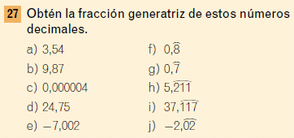
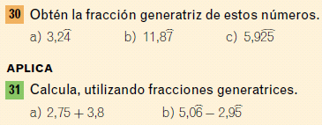
Paso de decimal a fracción

Slide 59
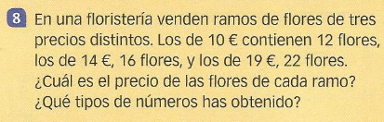
Problemas de Números Decimales
Ejercicios – Pag. 10

Slide 60
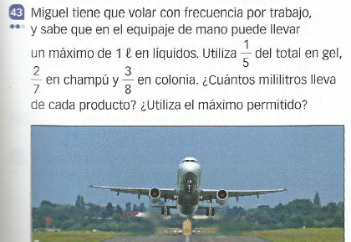
Problemas de Números Decimales
Ejercicios – Pag. 21

Slide 61
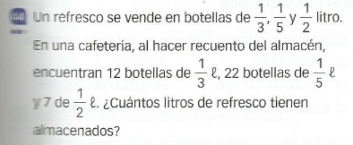
Problemas de Números Decimales
Ejercicios – Pag. 21

Slide 62
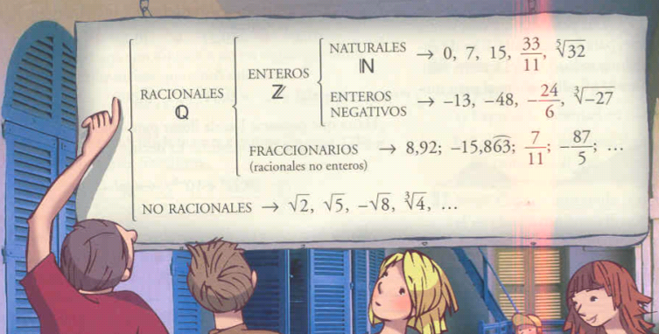
Tipos de Números

Slide 63

Repaso de los Tipos de Números
Ejercicios – Pag. 11

Slide 64

Repaso de los Tipos de Números
Ejercicios – Pag. 11

Slide 65

Repaso de los Tipos de Números
Ejercicios – Pag. 21

Slide 66

Repaso de los Tipos de Números
Ejercicios – Pag. 21

Slide 67

Repaso de los Tipos de Números
Ejercicios – Pag. 21

Slide 68


Aproximación y Errores

Slide 69

Aproximación y Errores
Ejercicios – Pag. 12

Slide 70

Aproximación y Errores
Ejercicios – Pag. 12

Slide 71

Aproximación y Errores
Ejercicios – Pag. 12

Slide 72

Aproximación y Errores
Ejercicios – Pag. 12

Slide 73

Aproximación y Errores
Ejercicios – Pag. 13

Slide 74
Aproximación y errores
Supongamos que medimos la altura de un lápiz y obtenemos 17 cm, cuando en realidad mide 16,8 cm. También medimos la distancia a Murcia desde Hellín y nos salen 88 km, cuando en realidad son 90 km. ¿En qué caso hemos cometido un mayor en la medición?

Slide 75

Aproximación y Errores
Ejercicios – Pag. 13

Slide 76

Aproximación y Errores
Ejercicios – Pag. 13

Slide 77

Aproximación y Errores
Ejercicios – Pag. 13

Slide 78

Aproximación y Errores
Ejercicios – Pag. 13

Slide 79

Potencias. Propiedades.

Slide 80


Potencias de números racionales

Slide 81


Potencias
Ejercicios – Pag. 14

Slide 82

Potencias
Ejercicios – Pag. 15

Slide 83

Potencias
Ejercicios – Pag. 15

Slide 84

Potencias de exponente entero

Slide 85

Potencias de exponente entero

Slide 86

Potencias de exponente entero

Slide 87

Potencias de exponente entero

Slide 88

Potencias de exponente entero

Slide 89


Notación Científica

Slide 90

Notación Científica
Pag. 16

Slide 91

Notación Científica
Pag. 16

Slide 92


Operaciones en Notación Científica

Slide 93

Operaciones en Notación Científica

Slide 94

Operaciones en Notación Científica
Pag. 17

Slide 95

Operaciones en Notación Científica
Pag. 17

Slide 96

Problemas Notación Científica
Problema. Una gota de sangre de un milímetro cúbico contiene aproximadamente cinco millones de glóbulos rojos. Una persona que pesa 70 Kg. tiene aproximadamente 4,5 litros de sangre. ¿Cuál sería el número de glóbulos rojos que tiene esta persona? Expresa el resultado como un número de una cifra entera y una potencia de 10.

Slide 97

Problemas Notación Científica
Problema. En España, el papel reciclado cada año equivale a 30 millones de árboles no talados. Expresa dicho número en notación científica.

Slide 98

Problemas Notación Científica
Problema. El periodo de revolución de la Tierra en torno al Sol es de un año, aproximadamente 365,25 días, y el periodo de Plutón es de 7,82 10⁹ segundos.
a) Expresa en notación científica y en segundos el periodo de la Tierra.
b) ¿Cuántos años terrestres tarda Plutón en dar una vuelta alrededor del Sol?

Slide 99

Representación en la recta

Slide 100

Representación de Reales
Pag. 18

Slide 101

Representación de Reales
Pag. 18

Slide 102


Intervalos

Slide 103

Intervalos

Slide 104

Intervalos
Pag. 19

Slide 105

Intervalos
Pag. 19

